Slide 1
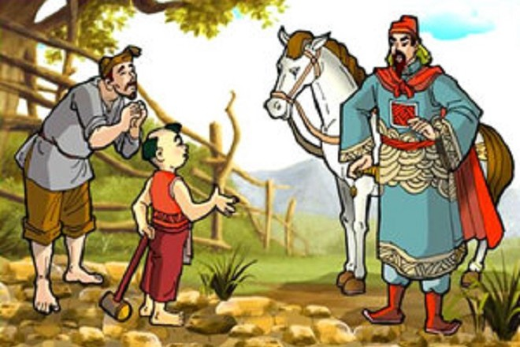
EM BÉ THÔNG MINH
Văn bản:

Slide 2
Câu 1 : Em bé thông minh thuộc thể loại truyện gì ?
A. Truyền thuyết
B. Truyện cổ tích
C. Truyện ngụ ngôn
D. Truyện cười
Câu 2: Em bé thông minh kể về kiểu nhân vật nào trong chuyện cổ tích?
A. Nhân vật xấu xí ( người mang lốt vật)
B.Nhân vật bất hạnh
C.Nhân vật dũng sĩ
D. Nhân vật thông minh
Câu 3: Nhân vật chính của chuyện?
A. Em bé thông minh
B.Nhà Vua
C. Viên quan
D. Bố em bé thông minh
B
D
A

Slide 3
I. Trải nghiệm cùng văn bản
Truyện Em bé thông minh kể về kiểu nhân vật nào trong truyện cổ tích?
1. Kiểu nhân vật
Nhân vật: Người thông minh.

Slide 4
"Hồi đó, có một nước láng giềng lăm le muốn chiếm bờ cõi nước ta. Để dò xem bên này có nhân tài hay không, họ sai sứ đưa sang một cái vỏ ốc vặn rất dài, rỗng hai đầu, đố làm sao xâu một sợi chỉ mảnh xuyên qua đường ruột ốc“.
( Câu hỏi tình huống)
Bạn A cho rằng Đây là lời của người kể chuyện
Bạn B bảo Đây là lời của nhân vật
Em đồng ý với ý kiến nào? vì sao?
Đây là lời của người kể chuyện vì đây là phần lời người kể đang tường thuật lại sự việc diễn ra. Người kể lúc này đang ở ngôi thứ 3.

Slide 5
Tóm tắt theo tranh
5
Notes:
10

Slide 6
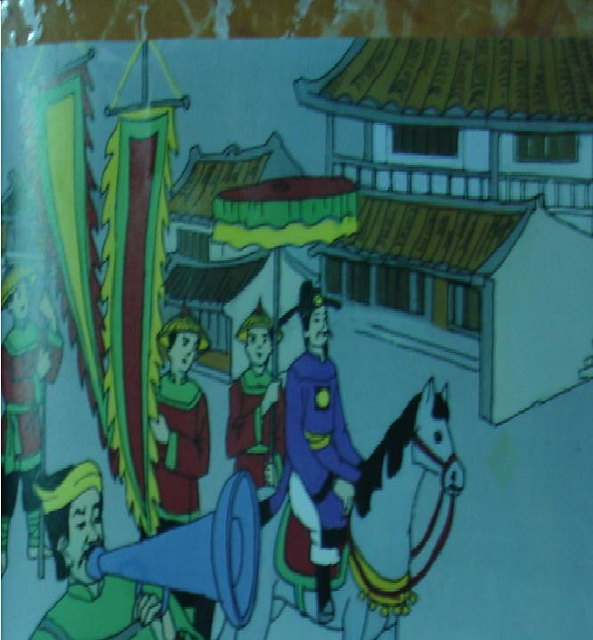
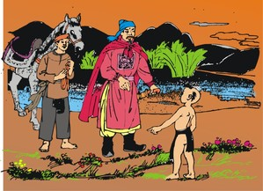
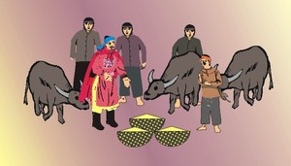
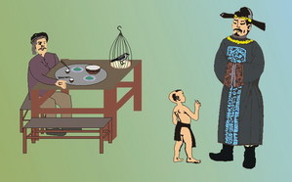
2
6
2
1
3
1
5
4
5
3
6
4

Slide 7
Tóm tắt:
Ngày xưa, có một ông vua nọ sai viên quan đi dò la khắp nơi để tìm người tài giỏi. Một hôm, viên quan phát hiện ra dấu hiệu nhân tài ở một em bé con nhà thường dân qua lời đối đáp nhanh nhạy, thông minh.
Vua hay tin đã trực tiếp tạo ra những tình huống oái oăm để thử tài em. Lần thử thách cuối cùng, em bé đã đem trí thông minh của mình thắng điều kiện thách đố của sứ thần. Sau đó, em được phong làm Trạng nguyên và giúp Vua trong việc triều chính.

Slide 8
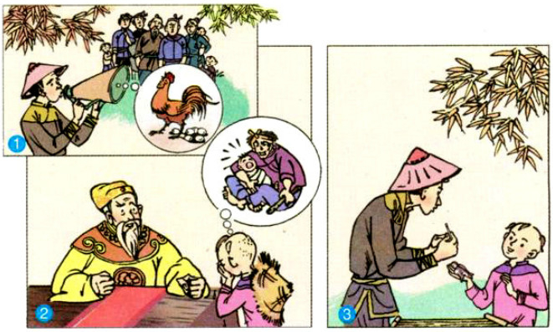
II. Suy ngẫm và phản hồi

Slide 9
Trong truyện, em bé đã vượt qua những thử thách nào?

Slide 10
HOẠT ĐỘNG NHÓM: 4 nhóm
Nối số ở cột thử thách với chữ cái ở cột kết quả cho phù hợp, các thử thách ấy có ý nghĩa gì trong việc thể hiện phẩm chất của nhân vật Em bé thông minh?
Thử thách |  | Kết quả | Phẩm chất
1. Trả lời câu hỏi phi lí của viên quan, khi viên quan hỏi cha cậu cày mỗi ngày được mấy đường |  | a. Lẻn vào sân rồng khóc um lên: “Mẹ con chết sớm mà cha không chịu đẻ em bé để chơi với con.” -> Đưa nhà vua bị gài bẫy phải nói ra sự vô lí
2. Nhà vua bắt dân làng cậu bé nuôi trâu đực phải đẻ được con |  | b. Đưa cho sứ giả một chiếc kim khâu, xin cho rèn thành một con dao -> Giải đố bằng cách đố lại
3. Thịt một con chim sẻ phải dọn thành ba cỗ bàn thức ăn |  | c. Hỏi vặn lại viên quan: “Ngựa của ông một ngày đi mấy bước?”
4. Xâu sợi chỉ mềm qua đường ruột ốc xoắn dài |  | d. Vừa chơi vừa hát một khúc hát đồng dao để giải đố -> Dùng mẹo dân gian bắt kiến xỏ chỉ

Slide 11
Thử thách |  | Kết quả | Phẩm chất
1. Trả lời câu hỏi phi lí của viên quan, khi viên quan hỏi cha cậu cày mỗi ngày được mấy đường | 1- c 2 - a 3 - b 4 - d | a. Lẻn vào sân rồng khóc um lên: “Mẹ con chết sớm mà cha không chịu đẻ em bé để chơi với con.” -> Đưa nhà vua bị gài bẫy phải nói ra sự vô lí | Thông minh, phản ứng nhanh nhẹn, biện luận đầy thuyết phục nhưng cũng rất hồn nhiên
2. Nhà vua bắt dân làng cậu bé nuôi trâu đực phải đẻ được con |  | b. Đưa cho sứ giả một chiếc kim khâu, xin cho rèn thành một con dao -> Giải đố bằng cách đố lại
3. Thịt một con chim sẻ phải dọn thành ba cỗ bàn thức ăn |  | c. Hỏi vặn lại viên quan: “Ngựa của ông một ngày đi mấy bước?”
4. Xâu sợi chỉ mềm qua đường ruột ốc xoắn dài |  | d. Vừa chơi vừa hát một khúc hát đồng dao để giải đố -> Dùng mẹo dân gian bắt kiến xỏ chỉ

Slide 12
Các thử thách ấy có ý nghĩa gì trong việc thể hiện phẩm chất của nhân vật em bé thông minh?

Slide 13
- Trong truyện, em bé đã vượt qua bốn thử thách:
Thử thách 1: trả lời câu hỏi phi lí của viên quan: hỏi trâu của cha cậu cày mỗi ngày được mấy đường
Thử thách 2: vượt qua thử thách của nhà vua bắt dân làng cậu bé nuôi trâu đực phải đẻ được con
Thử thách 3: trả lời câu đố vua giao cho chính mình: làm sao thịt một con chim sẻ, dọn thành ba cỗ bàn thức ăn.
Thử thách 4: giải được câu đố hóc búa của sứ thần: làm sao để xâu sợi chỉ mảnh qua đường ruột ốc xoắn dài.

Slide 14
→Ý nghĩa của thử thách: các thử thách xuất hiện theo cấp độ khó tăng dần, từ đó thể hiện sự thông minh, nhanh trí hơn người của cậu bé.

Slide 15
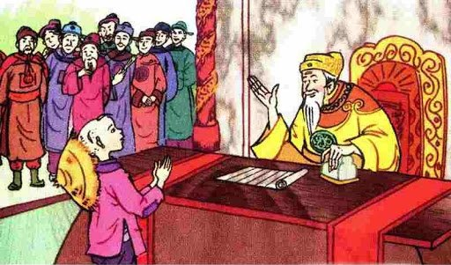
=> Các thử thách trong truyện có ý nghĩa tạo tình huống thuận lợi cho nhân vật bộc lộ phẩm chất thông minh.

Slide 16
Em đánh giá như thế nào về kết thúc của câu chuyện?
2. Kết thúc truyện
- Kết thúc có hậu: cậu bé nhận được những phần thưởng (được phong làm trạng nguyên, được sống trong dinh thự cạnh hoàng cung để vua tiện hỏi han) xứng đáng với trí tuệ hơn người của mình.
→ Đặc điểm nổi bật của truyện cổ tích

Slide 17
3. Chủ đề
- Đề cao sự thông minh và trí khôn của dân gian.
Theo em, chủ đề của truyện “Em bé thông minh” là gì?

Slide 18
Lời giải đố của các nhân vật thông minh trong truyện cổ tích thường dựa vào kiến thức từ đời sống. Việc tích luỹ kiến thức từ đời sống có tác dụng gì đối với chúng ta?

Slide 19
5. Bài học
- Bên cạnh kiến thức được học ở trường, cần học hỏi thêm kiến thức từ đời sống xung quanh, học mọi lúc, mọi nơi. Kiến thức đó rất hữu ích khi ta giải quyết những vấn đề khó khăn trong cuộc sống.

Slide 20
III. Tổng kết

Slide 21
- Các sự việc chính của câu chuyện Em bé thông minh
Sự kiện 1: Nhà vua quyết định cho sứ giả đi tìm người tài để giúp nước.
Sự việc 2: Lần thử thách 1 (sứ giả thử thách cậu bé: Câu đố “Đố biết 1 ngày trâu cày bao nhiêu đường?”
- Em bé trả lời bằng cách hỏi ngược lại “Ngựa của ông 1 ngày chạy được bao nhiêu bước?)
Sự việc 3: Lần thử thách 2 (Vua ban cho làng 3 con trâu đực và 3 thúng gạo nếp, yêu cầu phải nộp lên trâu con
- Cậu bé trả lời bằng cách đòi vua bắt cha cậu phải sinh em bé)

Slide 22
Sự việc 4: Lần thử thách 3 (Nhà vua giao cho cậu bé một con chim sẻ, yêu cầu làm 1 mâm cỗ
- Cậu bé trả lời bằng cách nhờ nhà vua mài cây kim thành con dao mổ thịt chim)
Sự việc 5: Lần thử thách 4 (Nước láng giềng cử sứ giả sang kiểm tra xem nước Việt có người tài hay không bằng câu đố: đưa sợi chỉ qua ruột ốc
- Cậu bé giải đố nhanh chóng bằng 1 bài hát)
Sự việc 6: Cậu bé được cả triều đình công nhận tài năng, được phong làm trạng nguyên trẻ tuổi nhất và được xây dinh thự gần cung vua để vua tiện hỏi việc

Slide 23
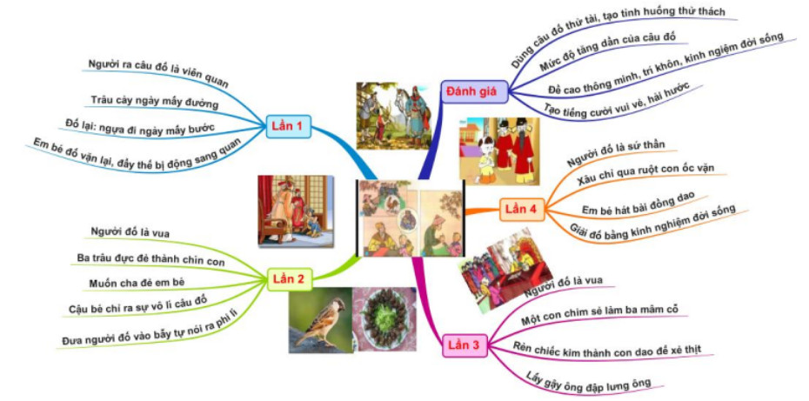
Sơ đồ tư duy : Em bé thông minh

Slide 24
CHUYỆN CỔ NƯỚC MÌNH

Slide 25
Nhìn hình đoán tên truyện cổ tích!

Slide 26
SỌ DỪA

Slide 27
THẠCH SANH

Slide 28
CÂY KHẾ

Slide 29
TẤM CÁM

Slide 30
Lí do tác giả yêu chuyện cổ nước nhà
Thảo luận nhóm: Tìm những từ ngữ trong bài thơ cho biết lí do tác giả yêu truyện cổ nước nhà? Em đã đọc những truyện cổ nào dạy cho em những phẩm chất mà tác giả nhắc đến?

Slide 32
2. Lí giải cách hiểu về từ ngữ, câu thơ, đoạn thơ
Nhóm 1+2: Đọc chậm từng dòng thơ: “Đời cha ông … ông cha của mình”, tìm và giải nghĩa những từ ngữ đặc sắc trong đoạn thơ.
Nhóm 3+4: Em hãy giải thích ý nghĩa cụm từ “người thơm” trong câu “Thị thơm thì giấu người thơm”.
Nhóm 5+6: Em hãy suy ngẫm thông điệp mà tác giả gửi gắm qua hai dòng thơ: “Tôi nghe chuyện cổ thầm thì/Lời cha ông dạy cũng vì đời sau”

Slide 33
Từ ngữ: đời cha ông/đời tôi, con sông/chân trời, đã xa/chuyện cổ thiết tha, nhận mặt ông cha: những câu chuyện cổ gửi gắm bài học đạo lí ngàn đời mà cha ông ta để lại cho thế hệ con cháu mai sau.
- Nghệ thuật so sánh: “đời ông cha với đời ta”, “con sông với chân trời đã xa”

Slide 34
- Người thơm: người tốt, có phẩm chất cao đẹp (cô Tấm, Sọ Dừa…)
- Thông điệp: Kho tàng truyện cổ của nước nhà có giá trị vô cùng quý báu và sẽ còn tồn tại mãi với thời gian.

